Slide 1
Teknik

Slide 2
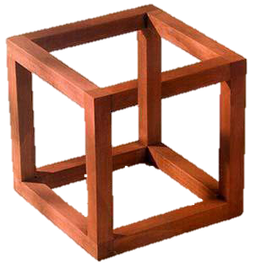
lösningar
Att lösa problem
Göra det omöjliga möjligt
Byta perspektiv
Slumpen?
Pinterest, The Necker Cube

Slide 3
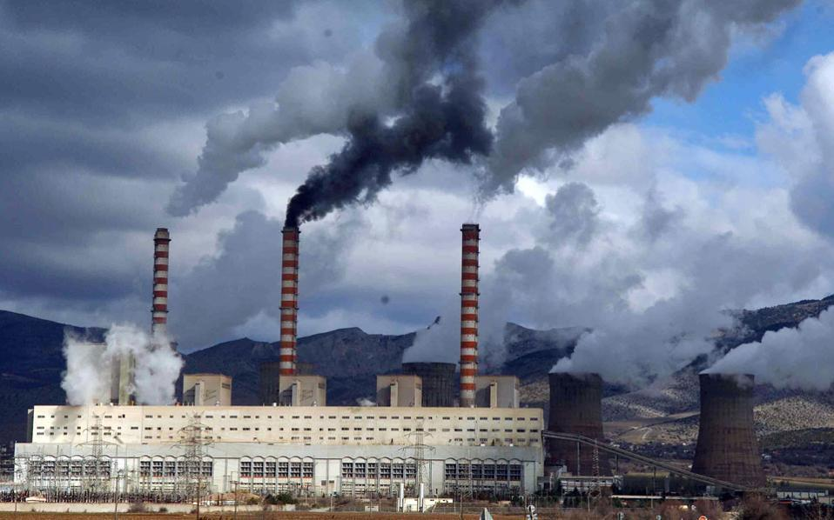
Nya lösningar nya problem
Fördelar och nackdelar
Klimatpåverkan
Förbättra
Ekathimerini, EU pollutant limits
Trend Hunter, 14 Eco city innovations

Slide 4
teknikutvecklingsprocessen
Från idé till produkt
Designprocessen
Tillverkningsprocessen
Försäljningsprocessen
Avvecklingsprocessen
Process creation and optimisation

Slide 5
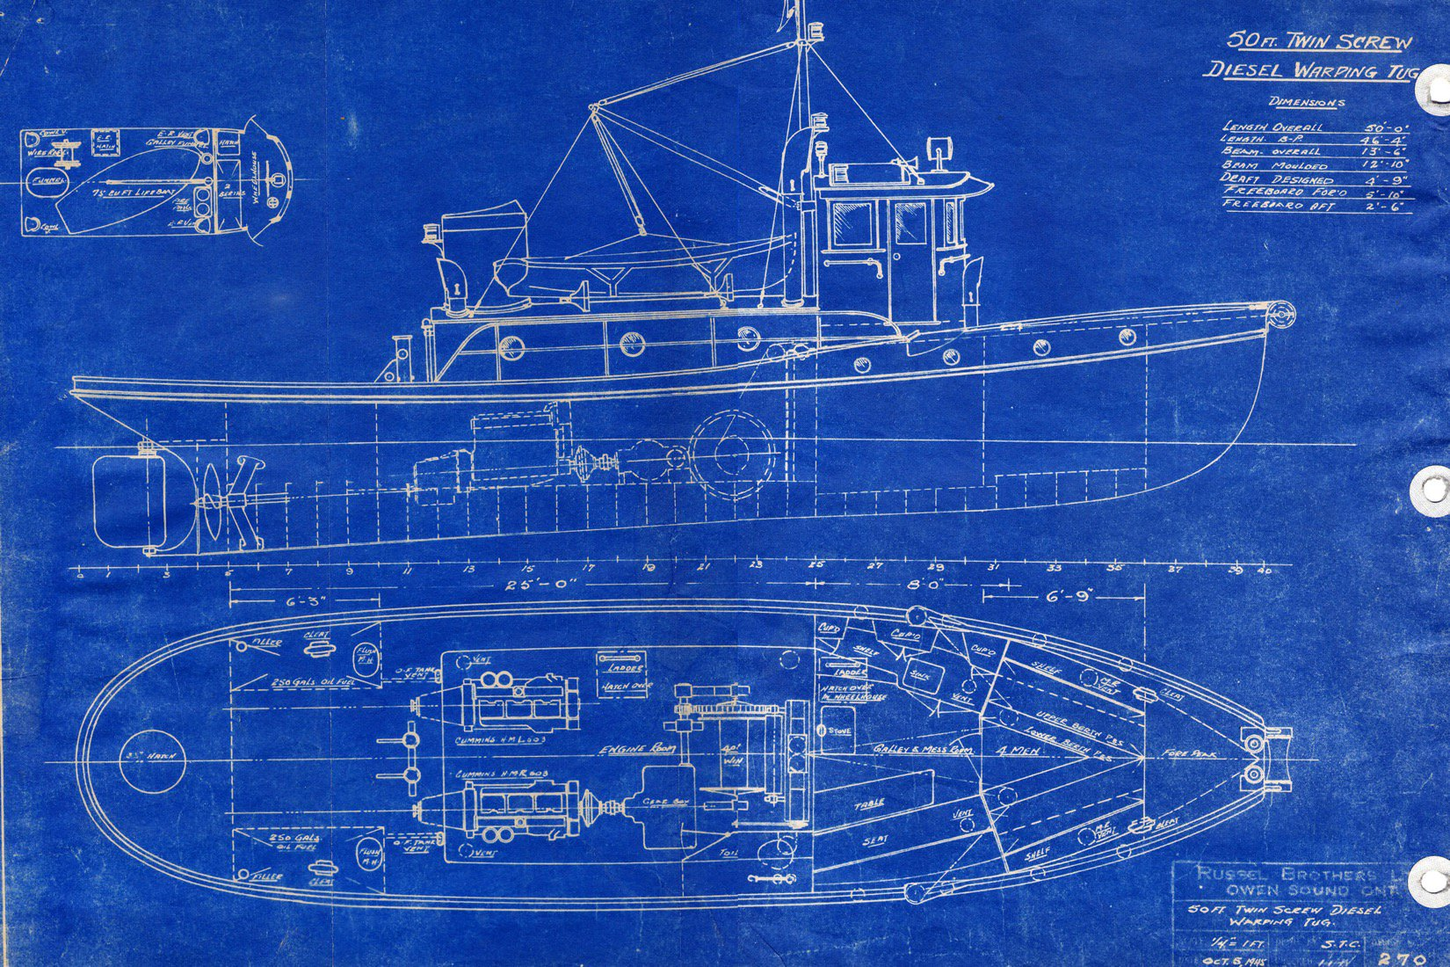
Designprocessen
Hitta lösning till ett behov
Skissa idé/Skriva ner
Prototyp
Murals Wallpaper, Boat Blueprint

Slide 6
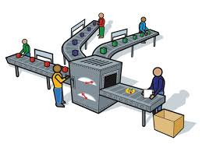
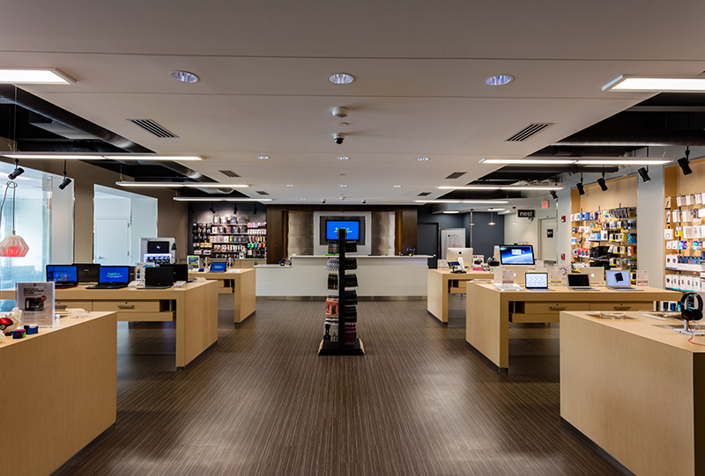
Tillverkningsprocessen
Ekonomi
Automatisering
Kvalitet
Försäljningsprocessen
Provserie. Barnsjukdomar
Marknadsföring
Förtroende
Shoutingthomas, Production
Eagle Tech Store, City Construction

Slide 7
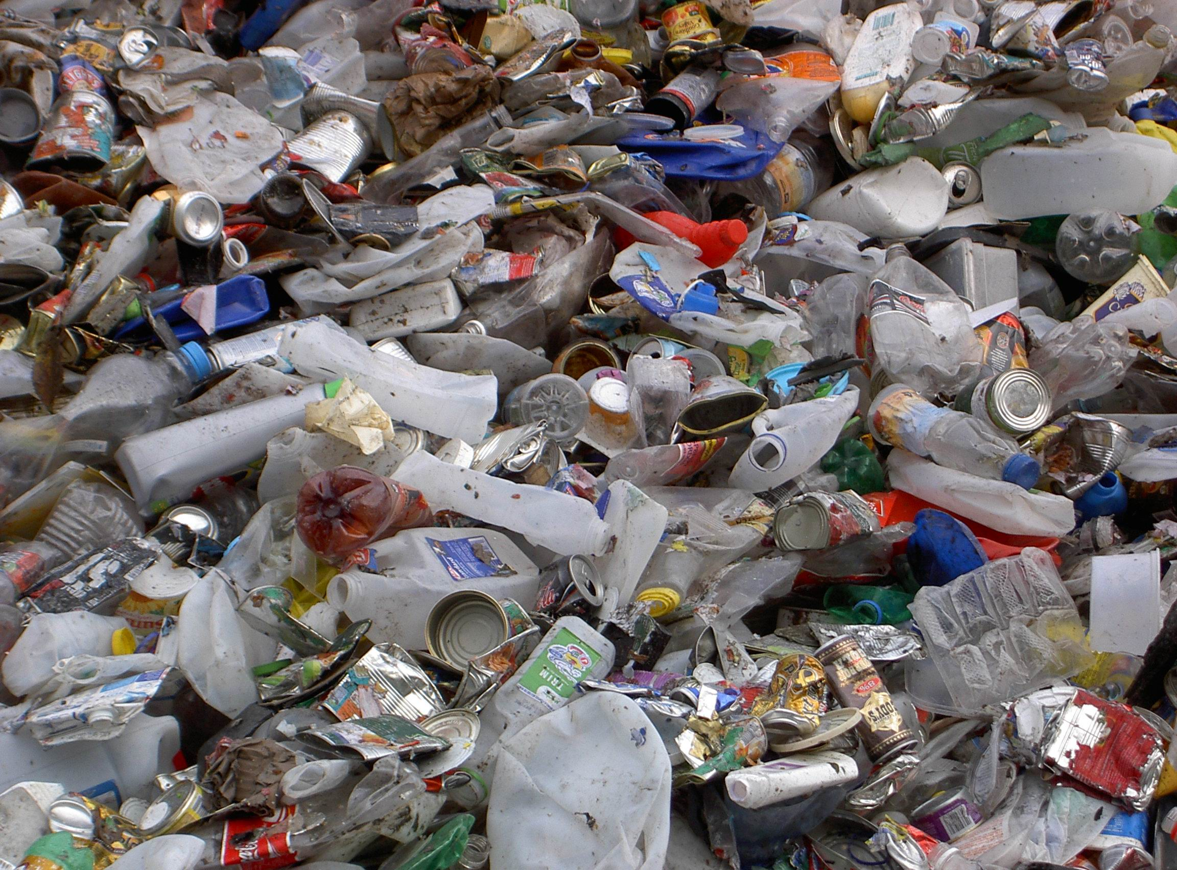
Avvecklingsprocessen
Miljö. Återvinning
Hela produkten/Delar
Waste Management, Community & Public Health
The Student Printz, RecycleMania

Slide 8
Idéer
Nya idéer
Galna idéer
Glömma gamla
Brainwriting, Brainstorming, Slumpmetoden….
Best Perfect Green Light Bulb, HWC Lightning Ideas

Slide 9
Brainstorming Brainwriting
4-6 personer
Alla får prata
Ingen kritik
6 Deltagare, 5 Minuter
Rader, Namn
Liten text
Brainstorming tips to improve employee, Benz Communications

Slide 10
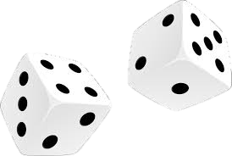
Slumpmetoden
Välj ord i text/tidning
Associationskedja.
Nytt ord om första ej funkade
Ex:
Bankrån -> Rånarluva -> Skidluva -> Skidor -> Vinter -> Snö -> Snowboard
Clipart – Dice, Openclipart

Slide 11
KJ Shiba metoden
Hitta det största problemet
Post-it lappar
Deltagare förklarar vad de tycker det största problemet är
Utvecklas vidare
Pixabay, Free Illustrations: Post it

Slide 12
Tack för att ni lyssnade!

